Slide 1
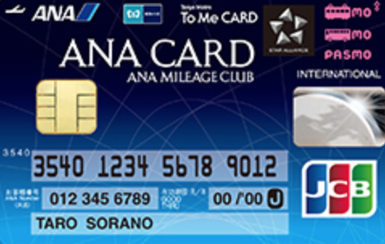
❌１０
❌0.2
１００００ポイント
１０００００ポイント
２０００ポイント
❌ 5
８１００マイル
１００００ポイント
❌0.9
１００００ポイント
９０００ポイント
❌１.０
❌0.9
引用：各社HPより

